Slide 1
Python Decorator 이해하기
Moon Yong Joon

Slide 2
함수 호출 이해하기

Slide 3
함수명 검색 방법
함수명은 하나의 변수처럼 인식하므로 변수scope 검색 방법에 따라 찾음
함수0
Built-in
외부함수
함수1
Global
함수2
함수명으로 검색
함수3
내부함수
Local

Slide 4
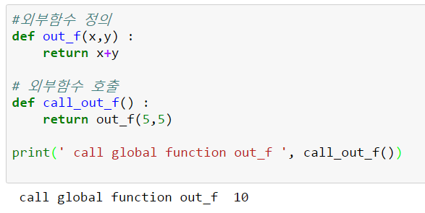
외부함수 호출하기
외부 함수를 실행할 현재 함수 내부에서 호출하여 실행하기

Slide 5
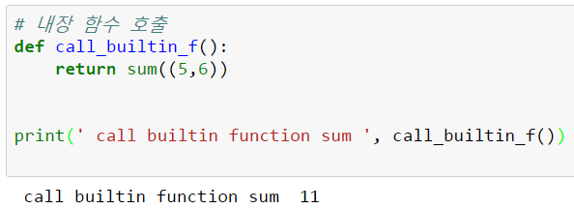
내장함수 호출하기
내장 함수를 실행할 현재 함수 내부에서 호출하여 실행하기

Slide 6
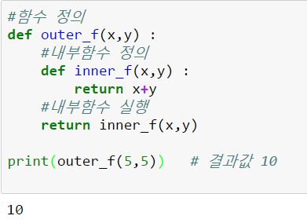
내부함수 호출하기
현재 함수 내부에 내부함수를 정의하여 호출하여 실행하기

Slide 7
함수 파라미터 조회

Slide 8
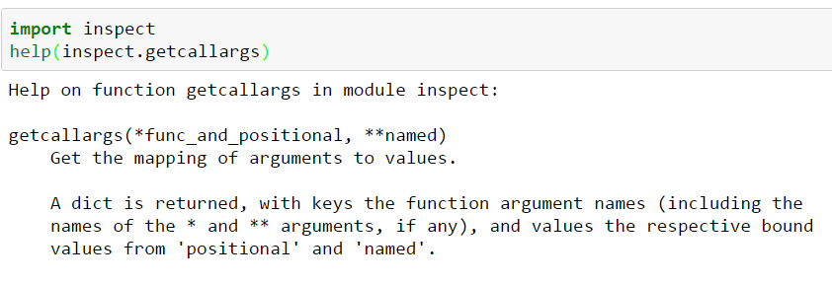
파라미터 확인
Inspect.getcallargs(함수명,*args,**kagrs) 로 함수 로컬변수를 가져옴

Slide 9
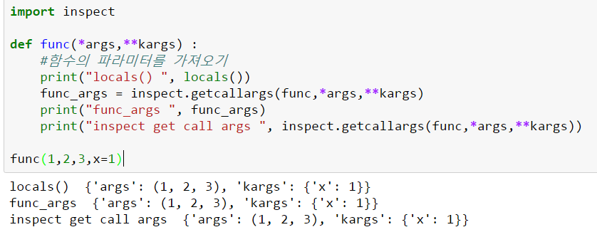
가변인자 확인하기
*args: 튜플타입으로 값만 가진 가변인자
**kargs : 키/값인 dict 타입의 가변인자 를 조회

Slide 10
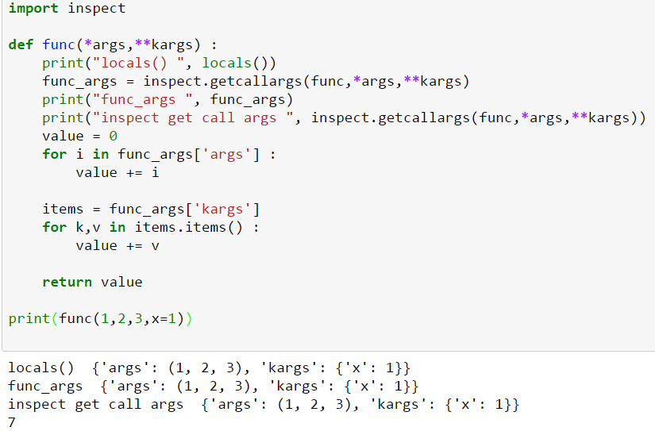
가변인자 변경처리하기
튜플과 맵처리는 sequence이므로 여러 개를 처리해야 하므로 for문을 이용해서 처리

Slide 11
인자값으로 함수 전달하기

Slide 12
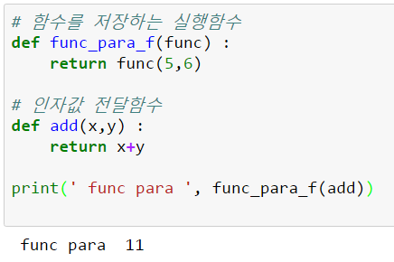
인자값 전달하기
함수는 객체이므로 함수 레퍼런스를 함수의 인자값으로 전달이 가능

Slide 13
결과값으로 함수 전달하기

Slide 14
Return 함수실행과 함수전달 차이
Return 문에서 함수실행과 함수전달이 차이는 실행결과 또는 함수 레퍼런스 전달에 대한 차이
def add(x,y) :
return x+y
함수 실행 결과값
함수 레퍼런스
def f_ex
return add(5,5)
def f_tr
return add

Slide 15
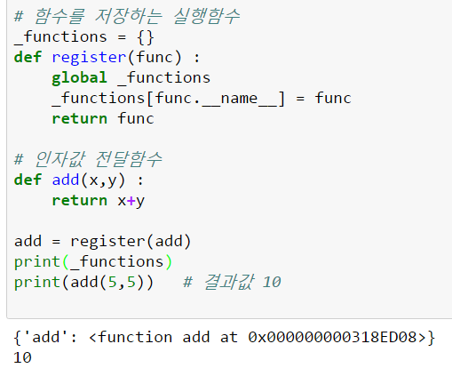
결과값 전달하기
함수는 객체이므로 함수 레퍼런스를 함수의 인자값으로 전달받고 내부 처리후에 함수를 다시 결과값으로 전달

Slide 16
클로저

Slide 17
Closure : context
외부함수 내의 자유변수를 내부함수에서 사용하면 기존 외부함수도 내부함수가 종료시까지 같이 지속된다.
함수 단위의 variable scope 위반이지만 현재 함수형 언어에서는 함수 내의 변수를 공유하여 처리할 수 있도록 구성하여 처리할 수 있도록 구성이 가능하다.
Closure context 구성
외부함수
외부함수
이름공간
내부함수 변수 검색 순서는 내부함수 이름공간 -> 외부함수 이름공간
내부함수
내부함수
이름공간

Slide 18
__closure__ 와 cell_conents
클로저 환경이 구성되면, __closure__ 가 생기며 그 안의 값을 확인하기 위해 cell_contents로 사용
clo = 클로저생성함수(x,y)
Closure 환경 구성
clo.__closure__ 를 출력하면
(<cell at 0x104CF9F0: int object at 0x0050A2D8>, <cell at 0x104CFF50: int object at 0x0050A2D8>)
Closure 정보조회
clo.__closure__[0].cell_contents 로 값 조회

Slide 19
Closure 함수 만드는 순서
외부 함수 정의(자유변수 정의)
내부 함수 정의(자유변수 사용)
내부 함수를 외부로 전달(외부함수 환경 공유)
전달받은 내부 함수를 실행

Slide 20
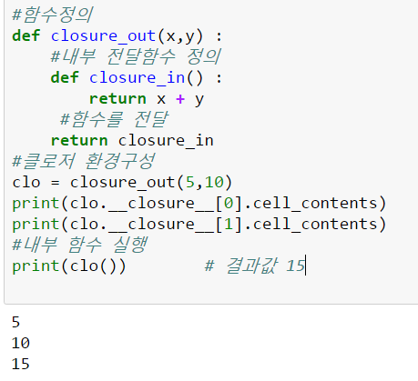
Closure 함수 실행
함수는 객체이므로 함수 레퍼런스를 함수의 인자값으로 전달받고 내부 처리후에 함수를 다시 결과값으로 전달

Slide 21
함수와 파라미터 동시 넘기기

Slide 22
함수/함수 파라미터 동시 전달
다른 함수에 전달함수와 전달함수 파라미터를 같이 전달하기
함수명(전달함수, 전달함수파라미터)
전달함수 파라미터를 *args, **kargs로 처리

Slide 23
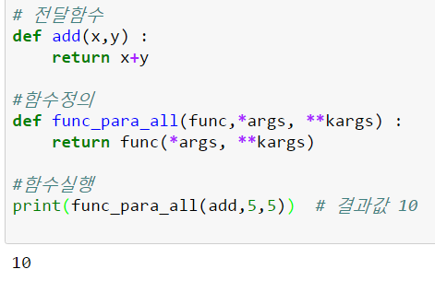
전달함수와 파라미터 동시 넘기기
add 함수와 add함수의 파라미터를 동시에 전달

Slide 24
함수와 파라미터 분리하기

Slide 25
함수와 파라미터 분리하기
외부함수에 전달함수 외부함수의 내부함수에 전달 파라미터
외부함수명(전달함수)
내부함수( 전달함수파라미터)
return 전달함수(전달함수 파라미터)
return 내부함수
전달함수 파라미터를 *args, **kargs로 처리

Slide 26
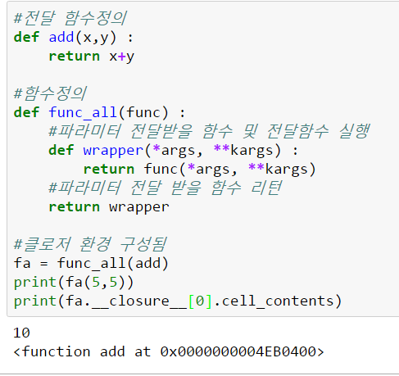
함수와 파라미터 분리하기
함수 내부에 파라미터 전달함수를 별도로 만들고 함수를 리턴하여 실제 파라미터를 받고 전달함수를 실행: Closure 환경이 구성

Slide 27
함수 실행 체인 만들기

Slide 28
함수 체인이란
함수의 결과값으로 함수를 전달해서 연속해서 함수를 처리할 수 있는 구조 ➔ bubbling
함수1
함수2
……
함수N
파라미터로 함수 전달
전달함수 실행
전달함수

Slide 29


함수 객체와 파라미터호출 분리
add 함수를 정의한 후에 이 함수를 호출시 함수와 파라미터를 분리해서 받을 수 있도록 분리
실행함수
데코레이터 함수(실행함수)

Slide 30
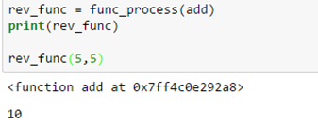
전달 함수를 실행하기
add 함수가 전달되면 함수 내의 변수에 저장되고 내부 함수를 전달하므로 호출할 때마다 전달함수가 실행됨
실행함수
데코레이터 함수(실행함수)

Slide 31
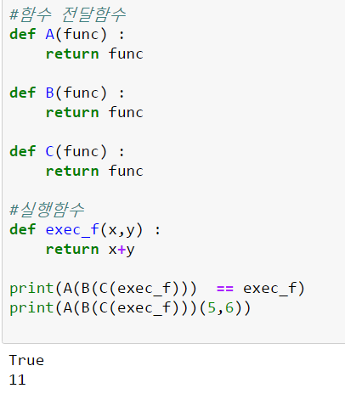
함수 체인 처리
실제 실행될 함수 처리전에 다른 함수를 통해 공통적인 기능이나 점검사항을 처리하기 위해 연속적으로 함수를 처리

Slide 32
데코레이터

Slide 33
Decorator 문법
함수정의에서 연결된 함수에 대해 정의하고 데코레이션으로 연결하고 전달함수만을 실제 실행하면 자동으로 연계되어 실행됨
@함수명[(함수파라미터)]
def 전달함수(전달함수파라미터) :
실행구문
함수 정의
전달함수(전달함수파라미터)
함수 실행

Slide 34
Decorator 처리 흐름
Decorator 함수 내부에 내부함수를 정의해서 파라미터로 받은 함수를 wrapping하여 리턴 처리하고 최종으로 전달함수를 실행
➔ 함수Chain 처리(버블링)
Decorator 순서
@f1
@f2
함수 3
실행
함수 1
함수 2
함수 3
(전달함수)
함수1(함수2(함수3))(전달변수)
함수1(함수2(함수3))
함수2(함수3)
함수호출 순서

Slide 35
Decorator 단순 예시
Decorator는 함수의 실행을 전달함수만 정의해도 외부함수까지 같이 실행된 결과를 보여준다.
def func_return(func) :
return func
def x_print() :
print(" x print ")
x = func_return(x_print)
x()
def func_return(func) :
return func
@func_return
def r_print() :
print (" r print ")
r_print()
외부함수
전달함수
함수 실행

Slide 36
단건 테코레이터 처리

Slide 37
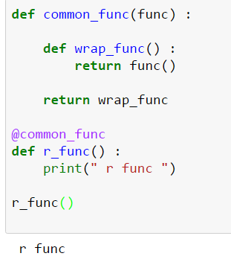
Decorator :단순 함수 전달
Decorator 되는 함수에 파라미터에 실행될 함수를 전달되고 내부함수인 wrapping함수를 리턴
Wrapping 함수 내부에 전달함수를 실행하도록 정의
데코레이터와 전달함수 정의
전달함수를 실행하면 데코레이터 함수와 연계해서 실행 후 결과값 출력

Slide 38
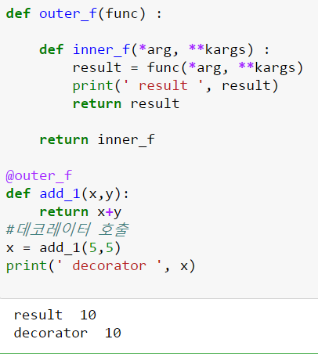
Decorator:전달함수(파라미터)
Decorator 할 함수를 정의하여 기존 함수 처리말고 추가 처리할 부분을 정의
실제 실행할 함수 즉 전달함수를 정의
실행할 함수를 실행하면 decorator 함수까지 연계되어 처리됨

Slide 39
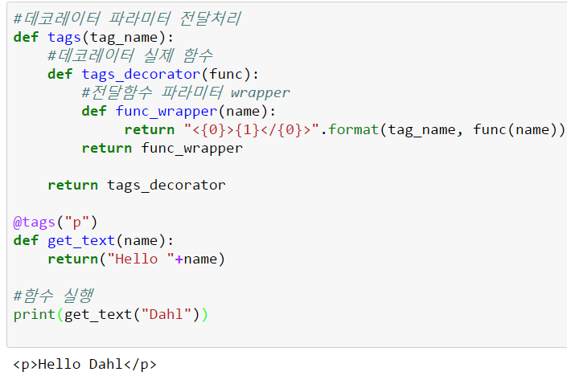
Decorator함수 파라미터 처리
데코레이터 함수에서 사용할 파라미터 전달
내부함수에 전달함수를 파라미터로 전달(클로저 구성)
wrapping 함수 정의 및 내부함수 파라미터 전달

Slide 40
복수개 테코레이터 처리

Slide 41
복수 Function decorator 순서
실행 func을 호출시 실행 순서는
decorate1(decorate2(decorat3(func)))로 자동으로 실행하고 최종으로 func이 실행됨
#decorate1
def decorate1 :
pass
#decorate2
def decorate2 :
pass
#decorate3
def decorate3 :
pass
@decorate1
@decorate2
@decorate3
def func :
pass
#함수실행
func()

Slide 42
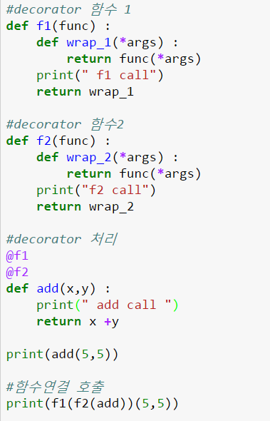
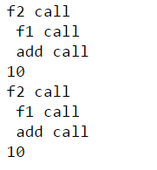
복수 Function decorator 예시
함수 호출 순서는 f1(f2(add))(5,5)로 자동으로 연결하여 처리됨

Slide 43
Functools Module

Slide 44
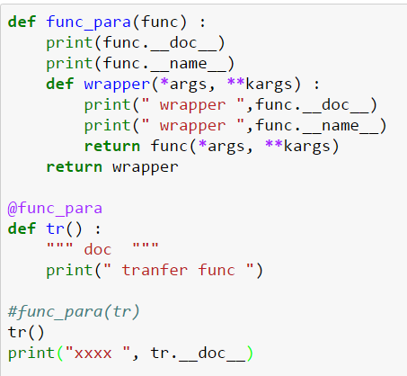
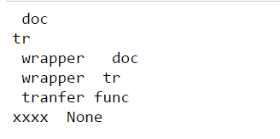
함수 전달시 이슈
함수에 대한 정보(__doc__/__name__등)가 사라지는 이슈가 발생해서 functools.wraps를 사용해서 처리

Slide 45
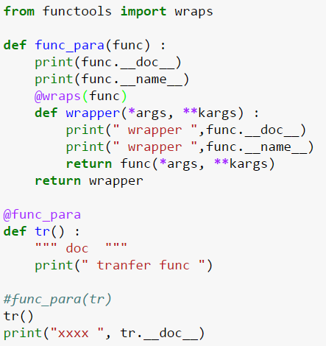
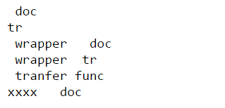
functoois.wraps 사용
functoois.wraps를 @wraps(func) 데코레이션해서 처리 하면 데코레이션 실행 후에서 함수 정보 유지

Slide 46
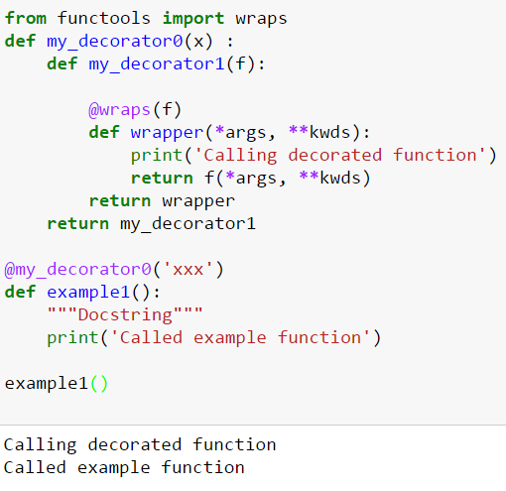
Functools Module: 파라미터
데코레이터 파라미터를 처리하기 위해 파라미터 처리하는 함수를 하나를 추가해서 처리

